Slide 1
Star Otel (ASP.NET Proje)
Buğra Şengönül 118428042
Doğukan Yener 118428032
Emre Özyürek 118428019
Hakan Baş 118428045

Slide 2
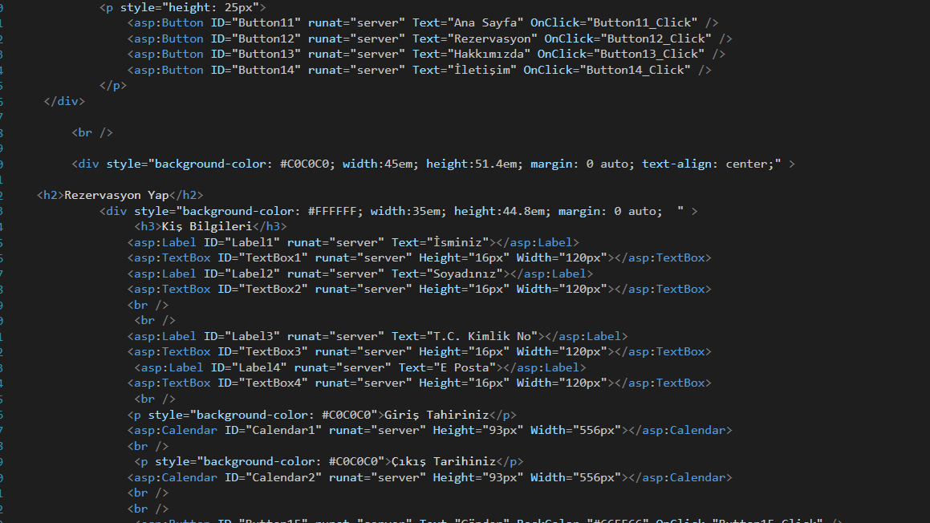
Rezarvasyon_yap’ın kodları

Slide 3
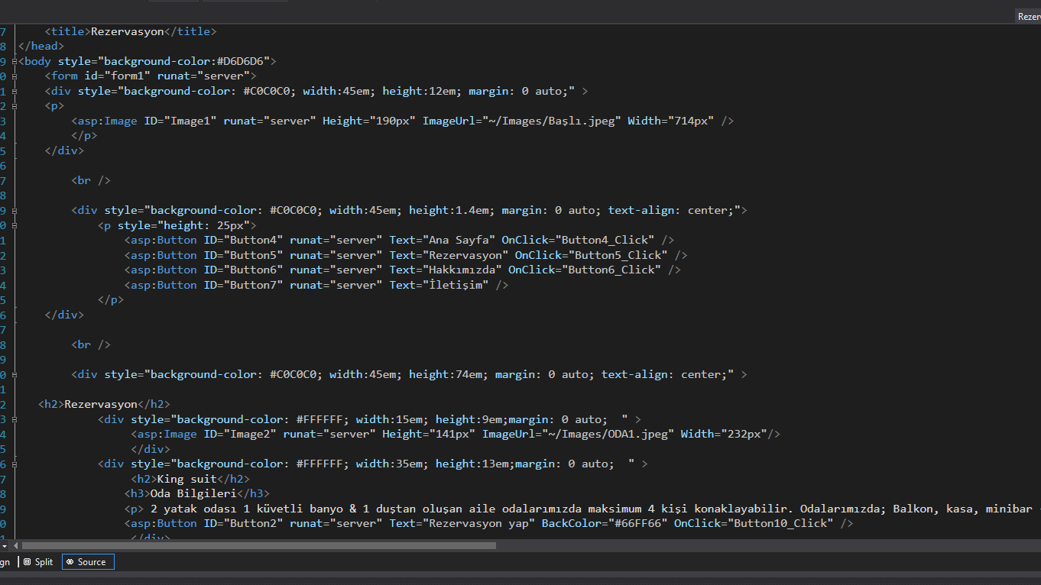
REZEVASYON SAYFASININ KODLARI

